Slide 1
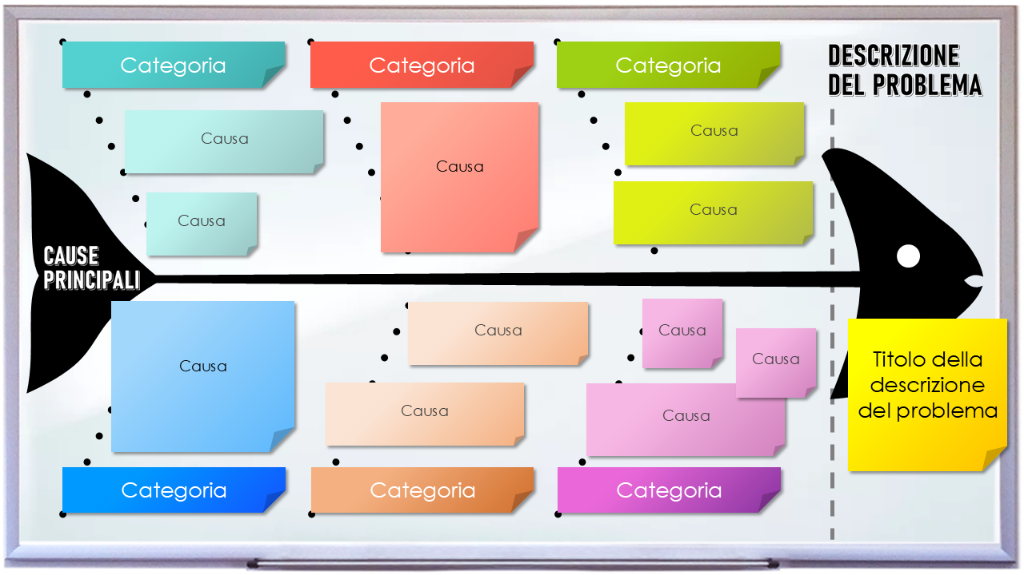
MODELLO DI DIAGRAMMA A SPINA DI PESCE A LAVAGNA
Quando utilizzare questo modello:
I team che desiderano un approccio dinamico all’analisi delle cause principali possono utilizzare questo modello a spina di pesce durante le sessioni interattive di risoluzione dei problemi che richiedono brainstorming e collaborazione.
Caratteristiche importanti del modello:
Disegnato come una lavagna, questo modello utilizza note adesive a colori per rappresentare le potenziali cause, aggiungendo un livello di organizzazione visiva che semplifica discussioni complesse. Il layout incoraggia un approccio coinvolgente e cooperativo all’identificazione dei problemi.

Slide 2
Categoria
Categoria
Categoria
Causa
Causa
Causa
Causa
Causa
Causa
Causa
Causa
Causa
Titolo della descrizione del problema
Causa
Causa
Categoria
Categoria
Categoria

Slide 5
Categoria
Categoria
Categoria
Categoria
Causa
Causa
Causa
Causa
Causa
Causa
Causa
Titolo della descrizione del problema
Titolo della descrizione del problema
Categoria
Categoria
Categoria
Causa
Causa
Causa
Causa
Titolo della descrizione del problema
Causa
Causa

Slide 6
DICHIARAZIONE DI NON RESPONSABILITÀ Qualsiasi articolo, modello o informazione è fornito da Smartsheet sul sito web solo come riferimento. Pur adoperandoci per mantenere le informazioni aggiornate e corrette, non offriamo alcuna garanzia o dichiarazione di alcun tipo, esplicita o implicita, relativamente alla completezza, l’accuratezza, l’affidabilità, l’idoneità o la disponibilità rispetto al sito web o le informazioni, gli articoli, i modelli o della relativa grafica contenuti nel sito. Qualsiasi affidamento si faccia su tali informazioni è pertanto strettamente a proprio rischio.

